Slide 1

Oefensessie 3
Codeomvormers en oefeningen

Slide 2
Codeomvormers
Transformeert gecodeerde informatie naar een andere code.
Doel: codes gevormd door binaire patronen aan de ingang omzetten naar overeenstemmende patronen met een ander coderingstelsel.
Methode:
vertrekken van de waarheidstabel (WT),
teken IEC-symbool,
stel de logische vergelijkingen op,
vereenvoudig deze maximaal en
teken het poortschema.

Slide 3
Codeomvormers

Slide 4
Codeomvormers
Stel de logische vergelijkingen op:
De vergelijking voor iedere uitgang (d, e, f of g) bepaal je door:
Voor elke 1 in de kolom van de uitgang neem je het product van de variabelen a, b en c waarbij:
een 1 overeenstemt met de variabele zelf en
een 0 met de inverse van de variabele.
Sommeer al deze producten.

Slide 5
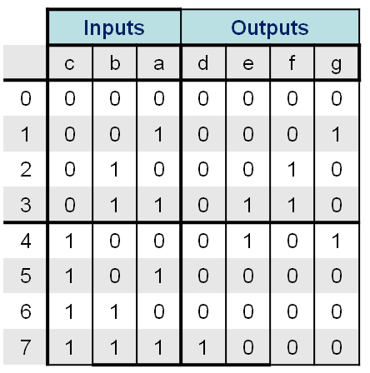
Codeomvormers
Oefening thuis: - vereenvoudig
- teken het IEC-schema

Slide 6
BIN – OCT Omvormer

Slide 7
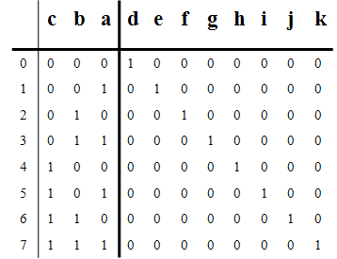
BIN – OCT Omvormer
Oefening thuis: teken het IEC-poortschema.

Slide 8
Bin – Gray Omvormer (Gray-code zie theorie)
# | INPUTS |  |  | OUTPUTS
 | b₂ | b₁ | b₀ | g₂ | g₁ | g₀
0 | 0 | 0 | 0 | 0 | 0 | 0
1 | 0 | 0 | 1 | 0 | 0 | 1
2 | 0 | 1 | 0 | 0 | 1 | 1
3 | 0 | 1 | 1 | 0 | 1 | 0
4 | 1 | 0 | 0 | 1 | 1 | 0
5 | 1 | 0 | 1 | 1 | 1 | 1
6 | 1 | 1 | 0 | 1 | 0 | 1
7 | 1 | 1 | 1 | 1 | 0 | 0
Teken het IEC-symbool:
g₀ is 1 voor de decimale waarde (#) 1,2,5,6 wat we aanduiden links van de aansluiting g₀.
Analoog:
- g₁ van 2 tot 5 de waarde 1 aanneemt en
- g₂ van 4 tot 7 de waarde 1 aanneemt.

Slide 9
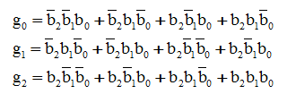

Bin – Gray Omvormer
# | INPUTS |  |  | OUTPUTS
 | b₂ | b₁ | b₀ | g₂ | g₁ | g₀
0 | 0 | 0 | 0 | 0 | 0 | 0
1 | 0 | 0 | 1 | 0 | 0 | 1
2 | 0 | 1 | 0 | 0 | 1 | 1
3 | 0 | 1 | 1 | 0 | 1 | 0
4 | 1 | 0 | 0 | 1 | 1 | 0
5 | 1 | 0 | 1 | 1 | 1 | 1
6 | 1 | 1 | 0 | 1 | 0 | 1
7 | 1 | 1 | 1 | 1 | 0 | 0

Slide 10
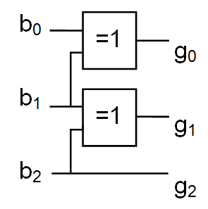
Bin – Gray Omvormer
Vergelijkingen  poortschema

Slide 11
Gray – Bin Omvormer
# | INPUTS |  |  | OUTPUTS
 | g₂ | g₁ | g₀ | b₂ | b₁ | b₀
0 | 0 | 0 | 0 | 0 | 0 | 0
1 | 0 | 0 | 1 | 0 | 0 | 1
2 | 0 | 1 | 0 | 0 | 1 | 1
3 | 0 | 1 | 1 | 0 | 1 | 0
4 | 1 | 0 | 0 | 1 | 1 | 1
5 | 1 | 0 | 1 | 1 | 1 | 0
6 | 1 | 1 | 0 | 1 | 0 | 0
7 | 1 | 1 | 1 | 1 | 0 | 1
De Gray-code hersorteren volgens de afgesproken regels voor de opbouw van een WT.

Slide 12
Gray – Bin Omvormer
# | INPUTS |  |  | OUTPUTS
 | g₂ | g₁ | g₀ | b₂ | b₁ | b₀
0 | 0 | 0 | 0 | 0 | 0 | 0
1 | 0 | 0 | 1 | 0 | 0 | 1
2 | 0 | 1 | 0 | 0 | 1 | 1
3 | 0 | 1 | 1 | 0 | 1 | 0
4 | 1 | 0 | 0 | 1 | 1 | 1
5 | 1 | 0 | 1 | 1 | 1 | 0
6 | 1 | 1 | 0 | 1 | 0 | 0
7 | 1 | 1 | 1 | 1 | 0 | 1

Slide 13
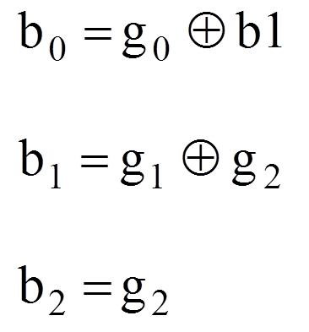
Gray – Bin Omvormer

Slide 14
Studietip: in deze oefeningen worden de waarheidstabellen reeds ingevuld gegeven. Nadat in de theorielessen bepaalde belangrijke codes behandeld zijn, dien je zelf deze waarheidstabellen te kunnen invullen (ook op de evaluaties)!

Slide 15
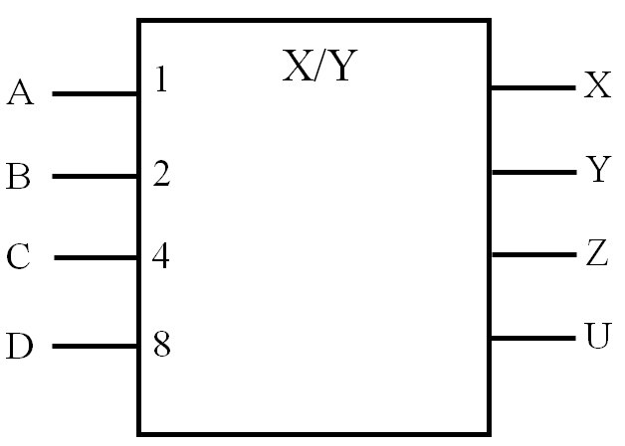
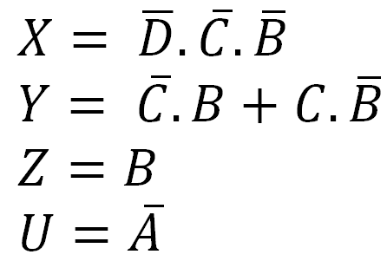
Oefeningen
Van de volgende codeomvormer zijn de vergelijkingen tussen de in- en uitgangsvariabelen bekend:
Stel de waarheidstabel op van deze codeomvormer.
Vervolledig op basis daarvan het IEC-symbool.
Extra opgave (thuis): teken het poortschema met het minste aantal poorten.

Slide 16
Oefeningen - oplossing
1. Van de volgende codeomvormer zijn de vergelijkingen tussen de in- en uitgangsvariabelen bekend:
Waarheidstabel b) IEC-symbool.
X/Y
A
B
C
D
1
2
4
8
0/1
2/3/4/5/A/B/C/D
2/3/6/7/A/B/E/F
0/2/4/6/8/A/C/E
X
Y
Z
U
Opm. : Bij de uitgangen mag je in plaats van de hex. notatie ook de decimale waarde plaatsen.

Slide 17
Oefeningen - oplossing
1. Van de volgende codeomvormer zijn de vergelijkingen tussen de in- en uitgangsvariabelen bekend:
Ter info: deze schakeling maakt voor ingangen 0 t.e.m. 9 (= de BCD-code) het 9-complement (zie theorie).
Studietip: je dient ook de omgekeerde werkwijze te kennen m.a.w. de vergelijkingen kunnen halen uit een IEC-symbool.

Slide 18
Oefeningen
2. Maak een codeomvormer van BCD naar Excess-3.
M.a.w. - Stel de waarheidstabel op
- Teken het IEC-symbool
- Stel de vergelijkingen op (+vereenvoudiging)
- Teken het IEC-poortschema

Slide 19
Oefeningen - oplossing
2. Maak een codeomvormer van BCD naar Excess-3.
W.T.
 | BCD |  |  |  | XS3
 | D | C | B | A | d | c | b | a
0 | 0 | 0 | 0 | 0 | 0 | 0 | 1 | 1
1 | 0 | 0 | 0 | 1 | 0 | 1 | 0 | 0
2 | 0 | 0 | 1 | 0 | 0 | 1 | 0 | 1
3 | 0 | 0 | 1 | 1 | 0 | 1 | 1 | 0
4 | 0 | 1 | 0 | 0 | 0 | 1 | 1 | 1
5 | 0 | 1 | 0 | 1 | 1 | 0 | 0 | 0
6 | 0 | 1 | 1 | 0 | 1 | 0 | 0 | 1
7 | 0 | 1 | 1 | 1 | 1 | 0 | 1 | 0
8 | 1 | 0 | 0 | 0 | 1 | 0 | 1 | 1
9 | 1 | 0 | 0 | 1 | 1 | 1 | 0 | 0
10 | 1 | 0 | 1 | 0 | x | x | x | x
11 | 1 | 0 | 1 | 1 | x | x | x | x
12 | 1 | 1 | 0 | 0 | x | x | x | x
13 | 1 | 1 | 0 | 1 | x | x | x | x
14 | 1 | 1 | 1 | 0 | x | x | x | x
15 | 1 | 1 | 1 | 1 | x | x | x | x

Slide 20
Oefeningen - oplossing
2. Maak een codeomvormer van BCD naar Excess-3.
Vergelijkingen:

Slide 21
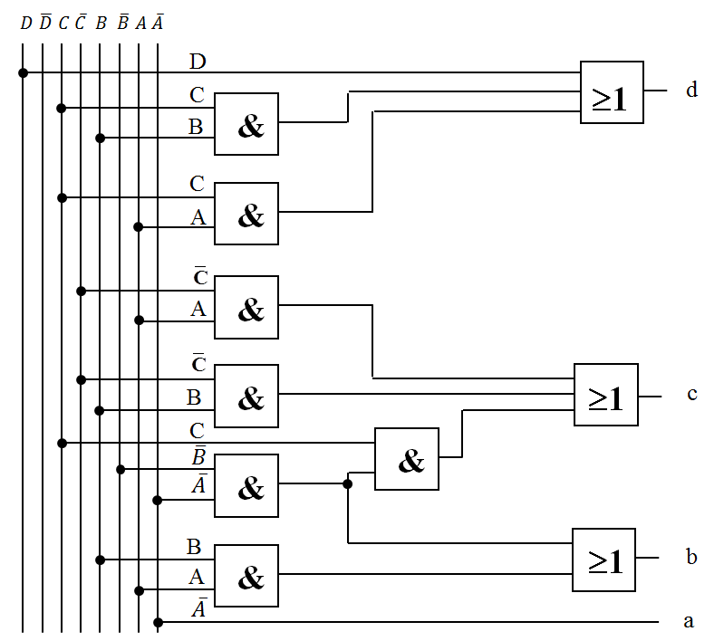
Oefeningen - oplossing
2. Maak een codeomvormer van BCD naar Excess-3.
Poortschema (getekend vanuit SOP-vorm):

Slide 22
Oefeningen - oplossing
2. Maak een codeomvormer van BCD naar Excess-3.
Poortschema (getekend vanuit SOP-vorm):
Deze oplossing gebruikt enkel EN/OF/NIET-poorten
Je kan met minder poorten werken als je de eenvoudigste vergelijkingen neemt…

Slide 23
Oefeningen
3. Werk de SOP-vergelijkingen van de BIN-GRAY omvormer uit via:
1. de Booleaanse rekenregels
2. via Karnaugh-kaarten

